Slide 1




Cum citim corect o factură de energie electrică
Ghid practic pentru înțelegerea completă a facturii-Atelier pentru consumatori
Aura Cârstoc
Manager Operațiuni-Cooperativadeenergie
29 martie 2026 @ 19:00
101120519 — LIFE22-CET-LIFE-COMET

Slide 2

Obiectivele atelierului
• Să recunoaștem secțiunile principale ale facturii
• Să înțelegem prețul energiei active vs tarife reglementate
• Să citim procesul-verbal: POD, contor, index, constantă
• Să verificăm singuri corectitudinea facturii

Slide 3

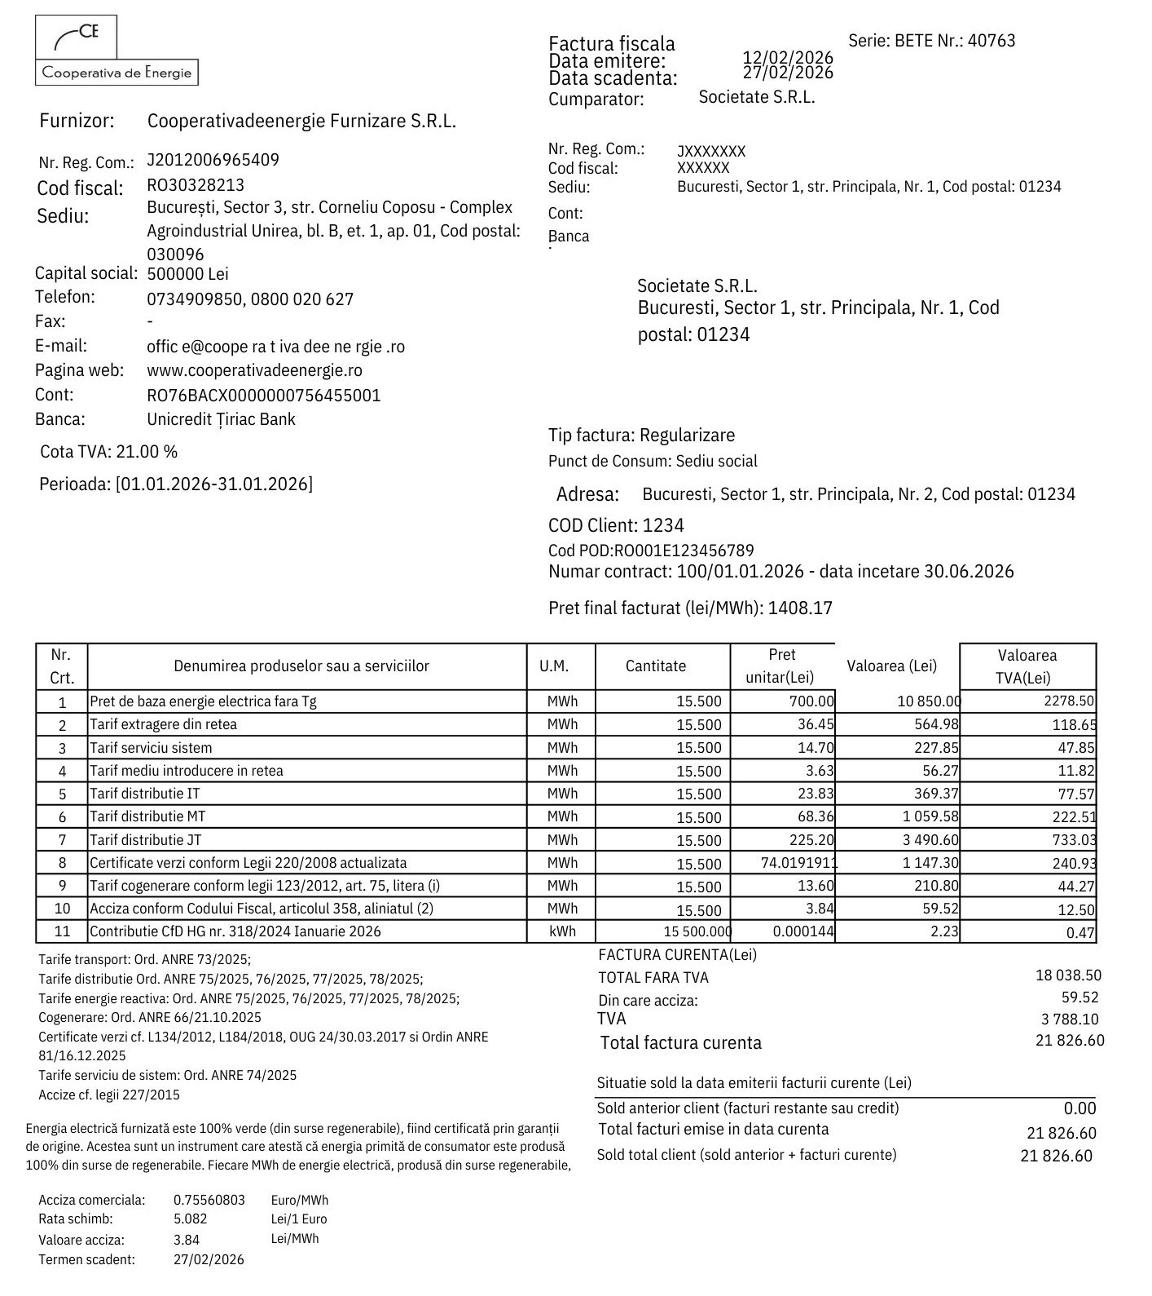

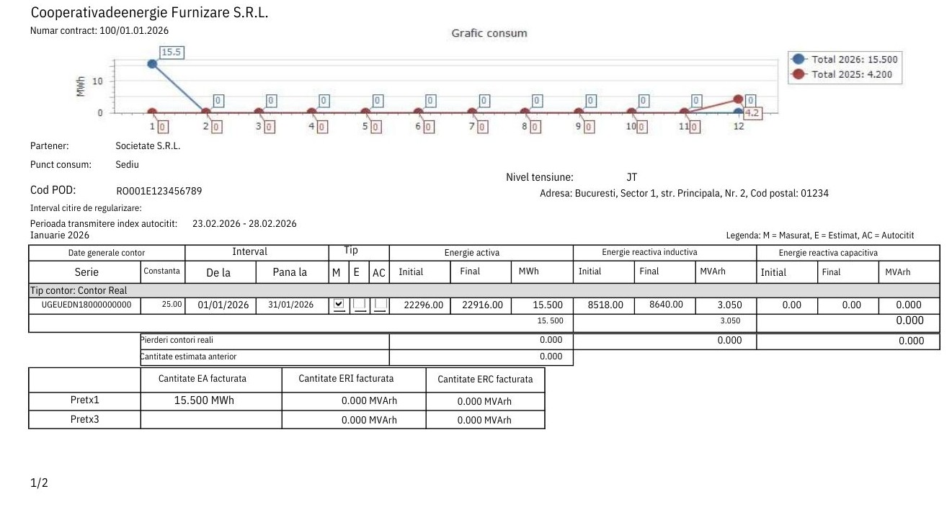

Factura poate părea complicată, dar urmează o logică simplă

Slide 4

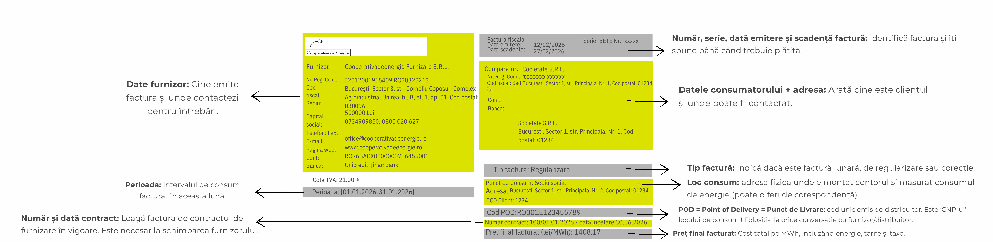
Unde găsim datele importante
Loc consum + POD
Date furnizor:
Adresa si codul de identificare ale locației unde se consumă energia
Cine emite factura și contacte
Perioada facturată
Date client
Ce interval se acoperă
Verifici dacă factura este a ta

Slide 5


Date contractuale și termene
Număr factură + data emitere/scadență
  Cota TVA: modul taxare aplicat
Număr contract + perioada lui
Cod client: ID intern Furnizor

Slide 6
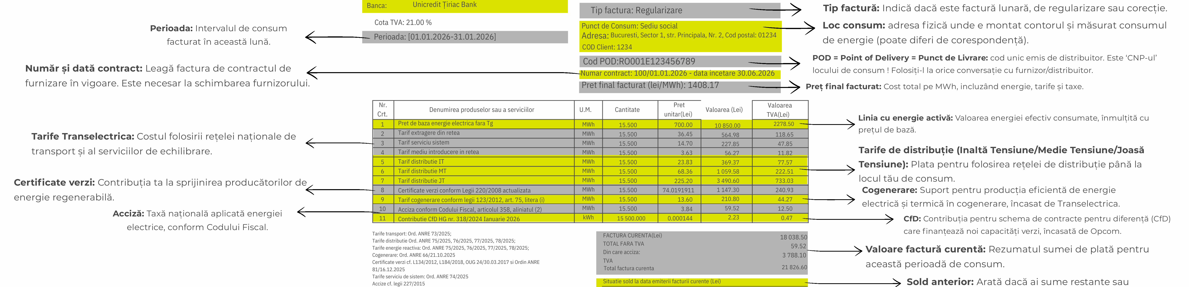
Tabel consum : energie activă+ tarife
TARIFE REGLEMENTATE (FIXE, ANRE)
ENERGIE ACTIVĂ (NEGOCIABILĂ)
• Transport (TG, TL) + Tss → TRANSELECTRICA
• Distribuție JT/MT/IT → DISTRIBUITORI LOCALI
• CV + cogenerare → SPRIJIN ENERGIE VERDE
• Acciză + TVA → STAT
Singurul preț pe care îl negociați cu furnizorul

Slide 7
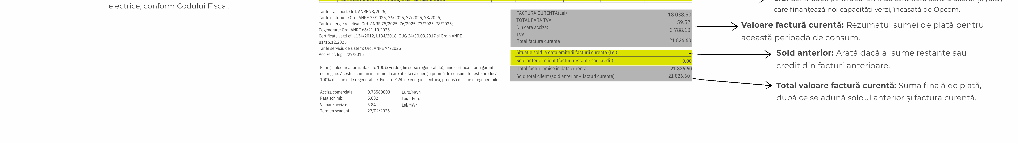

Totaluri și sold
Sold anterior: restanțe/credit din facturi vechi
Total factură curentă: suma perioadei actuale
Total plată: suma finală + scadență

Slide 8
Procesul-verbal de citire consum
Procesul-verbal anexat facturii documentează în detaliu cantitățile de energie și verificarea datelor de măsurare.

Slide 9

Cod POD: Cod unic al punctului de consum, esențial pentru identificare în rețea.
Cooperativadeenergie Furnizare S.R.L.
Nivel tensiune: Tensiunea rețelei: IT/JT/MT – influențează tarifele.
Numar contract: 100/01.01.2026
Nivel tensiune:
JT
Partener: Punct consum:
Societate S.R.L. Sediu
Adresa: Bucuresti, Sector 1, str. Principala, Nr. 2, Cod postal: 01234
Cod POD:
RO001E123456789
Perioada transmitere index: Când trebuie trimis indexul contorului pentru autocitire.
Interval citire: Perioada exactă de măsurare a consumului tău.
Interval citire de regularizare:
01.01.2026 - 31.01.2026
Perioada transmitere index autocitit:
23.02.2026 - 28.02.2026
Energie activă (indexul): Index final -index inițial x constantă = consumul tău real.
Ianuarie 2026
Energie reactivă (inductivă/capacitivă): Consum auxiliar echipamente, fără plată dacă echilibrată.
Interval citire: Perioada exactă de măsurare a consumului tău.
Tip citire index: M-citit agent, E=estimat, AC=autocitire – metoda măsurării.
Serie contor: Numărul unic de identificare al contorului tău.
Tip
Energie activa
Energie reactiva inductiva
Legenda: M = Masurat, E = Estimat, AC = Autocitit
Date generale contor
Interval
Energie reactiva capacitiva
Serie
Constanta
De la
Pana la
M
E
AC
Initial
Final
MWh
Initial
Final
MVArh
Initial
Final
MVArh
Constantă: Înmulțește rotațiile contorului cu kWh reali pentru măsurare exactă.
Tip contor: Contor Real
UGEUEDN18000000000
25.00
01/01/2026
31/01/2 026
22296.00
22916.00
15.500
8518.00
8640.00
3.050
0.00
0.00
0.000
15. 500
3.050
0.00 0
Pierderi contori reali Cantitate estimata anterior
0.000
0.000
0.000
0.000
Cantitate estimată anterior: Consumul presupus luna trecută, acum ajustat precis.
Cantitate EA facturata
Cantitate ERI facturata
Cantitate ERC facturata
Pretx1 Pretx3
15.500 MWh
0.000 MVArh
0.000 MVArh
0.000 MVArh
0.000 MVArh
Notă:
  Pe această factură, cantitățile de energie sunt exprimate în MWh (megawat-oră).
  Pe alte facturi, aceleași cantități pot apărea în kWh (kilowatt-oră), unde 1 MWh = 1.000 kWh.
Reactivă cu plată: Energia reactivă neechilibrată – penalizată în factură cu tarife fixe stabilite de ANRE și achitată către Operatorul de distribuție.
1/2
Pierderi: Corecție obligatorie pentru pierderi tehnice în retea-nu apare pe contor.

Slide 10
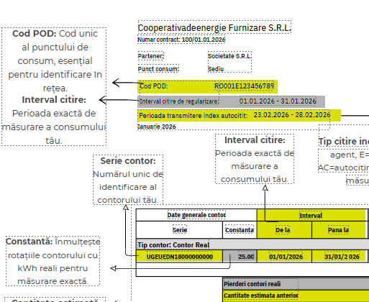
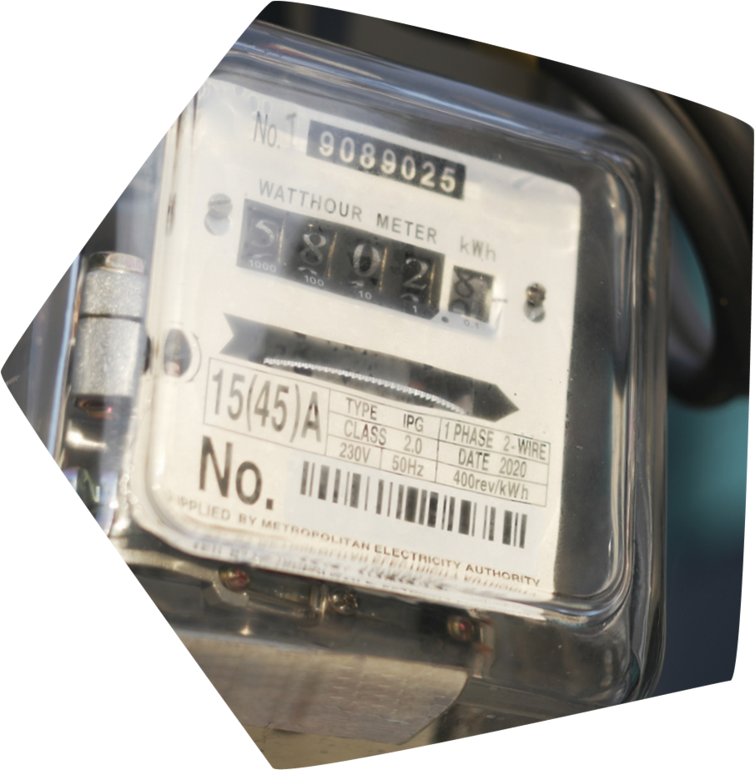
Locul de consum și contorul
POD + număr contract confirmat
Serie contor: număr unic aparat
Constantă contor: impulsuri → kWh
Interval citire: perioada măsurată

Slide 11
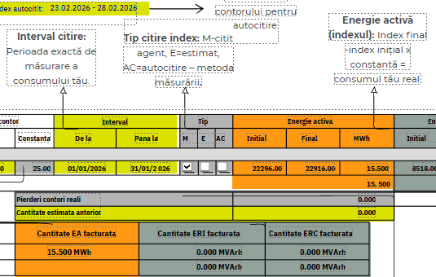

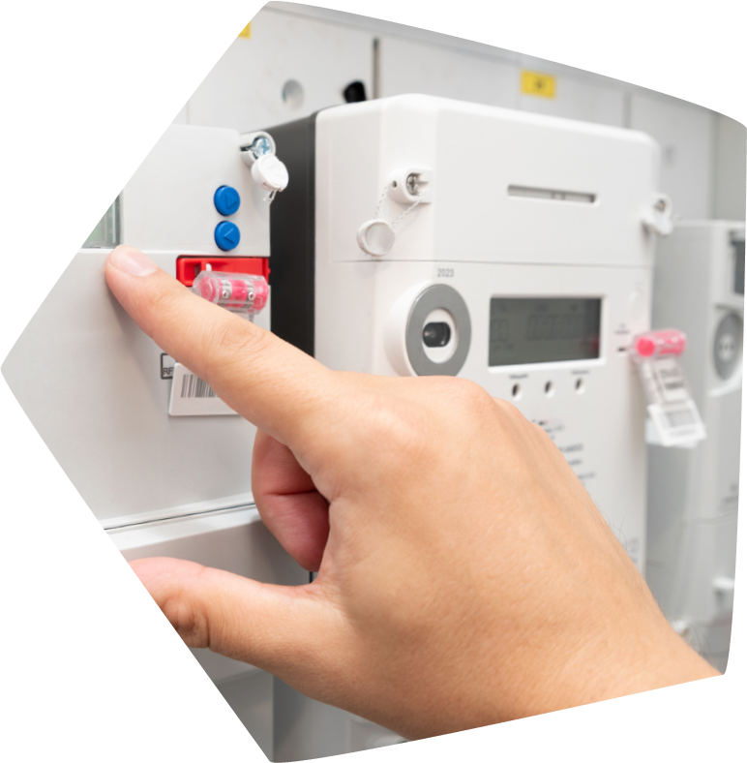
Indexul și tipuri de citire a datelor măsurate
Indexul contorului consemnează în detaliu valorile măsurate inițial și final pe aparat, iar tipul citirii precizează modul efectiv de înregistrare a datelor.
Index inițial/final: valori contor
Tip citire: M (măsurat)/E (estimat)/AC (autocitit)
Consum = final - inițial (+ constantă dacă e cazul)

Slide 12
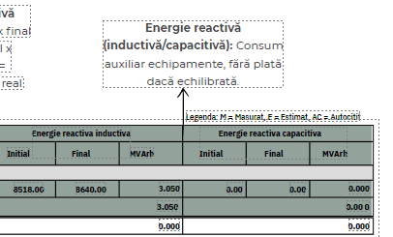

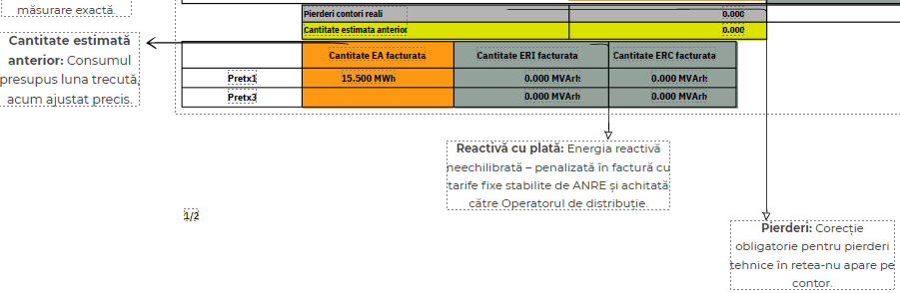

Energia reactivă
Energia reactivă indică în detaliu consumul auxiliar al echipamentelor inductive (motoare, transformatoare), măsurat în kVArh, esențial pentru evitarea penalizărilor în rețea
Energie reactivă: efect motoare/transformatoare
Impact: 0 casnici, costuri firme (limite depășite)
Cantitate facturată: ce intră în calcul factură
Corecții: pierderi + estimări vechi ajustate

Slide 13


Cum citim corect o factură de energie electrică-în 4 pași
01
02
03
04
Antet
Proces-verbal de citire/consum
Tabel tarife si cantități
Valori de plată
Date client, furnizor, loc de consum
Index, contor, cantități măsurate
Energie activă, taxe și prețuri
Solduri intemediare și finale

Slide 14


Unde ne găsiți
Email
Office@cooperativadeenergie.com
Social media
https://www.facebook.com/cooperativadeenergie
Telefon
0734 909 850

Slide 15

Vă mulțumim pentru atenție!
Înainte de a încheia, ne-ar plăcea să discutăm împreună.
Ce vi se pare neclar pe factura voastră?
A fost ceva din ce ați aflat astăzi o surpriză pentru voi?
Haideți să explorăm aceste perspective împreună în sesiunea de Q&A.
🔗 Atelier tarife detaliat: https://comunitatideenergie.ro/webminar-drumul-energiei-electrice/

